Slide 1


ỦY BAN NHÂN DÂN QUẬN LONG BIÊN
TRƯỜNG MẦM NON GIANG BIÊN
LĨNH VỰC PHÁT TRIỂN NHẬN THỨC
Đề tài: Nhận biết phân biệt hình tròn
Lứa tuổi: Nhà trẻ (24 - 36 tháng tuổi)
Giáo viên: Nguyễn Thị Thanh Nga
Bùi Thị Thu Hằng

Slide 2

1. Ổn định tở chức:
Cô và trẻ hát bài:
Hình tròn của bé

Slide 3



2. Phương Pháp, hình thức tổ chức:
* HĐ1: Nhận biết, phân biệt hình tròn

Slide 4




Hộp quà có hình tròn bên trong

Slide 5



Slide 7


Slide 8

2. Luyện tập củng cố:
TRÒ CHƠI “THỬ TÀI CỦA BÉ”

Slide 9



Slide 10



Slide 11


TRÒ CHƠI “AI TINH MẮT”

Slide 12



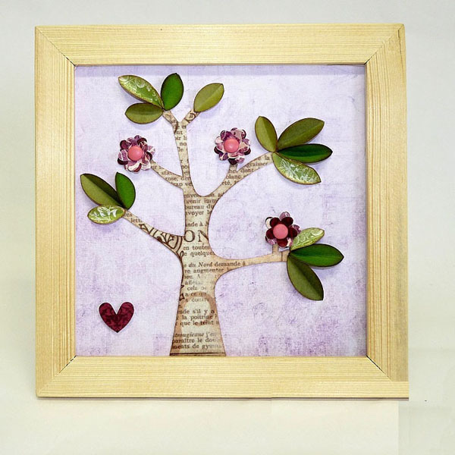
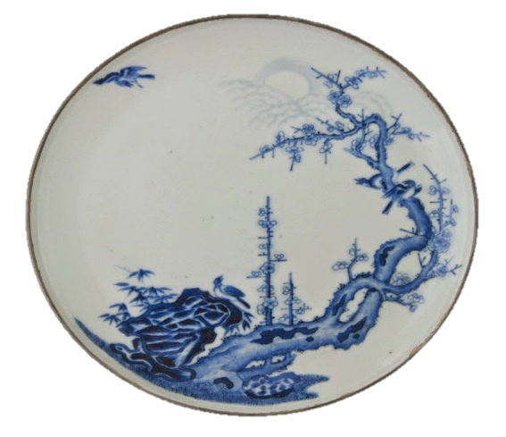
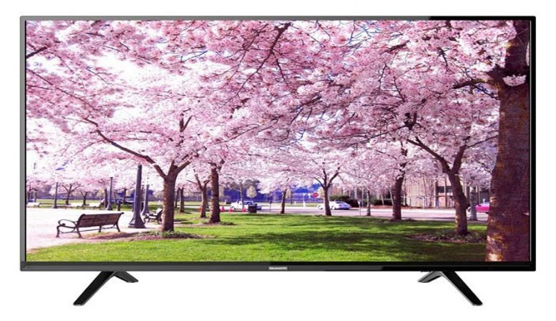

Slide 13




Slide 14

Xin chào
Hẹn gặp lại các con

